Slide 1
如何使用PS扣图
彭茜

Slide 2
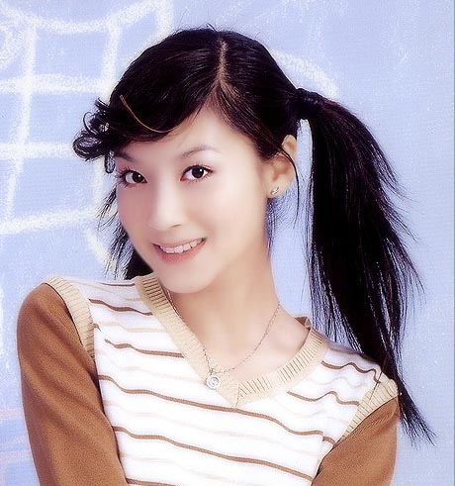
原图：

Slide 3
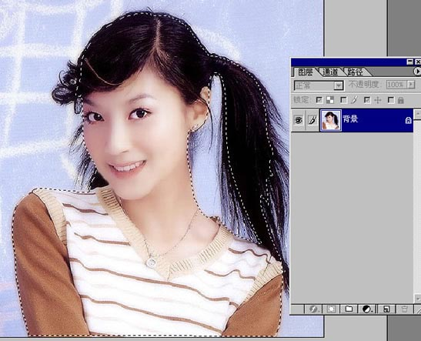
1、先用或套索工具勾出人物的主体部分，做的时候一定要注意，蚂蚁线不要太到边缘，更不能外出，否则扣出来的效果是不理想的。

Slide 4
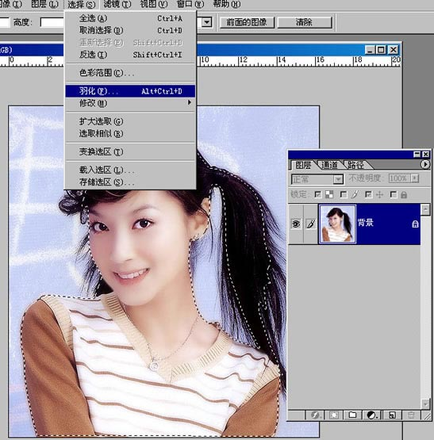
2、使用羽化，羽化的作用是让边柔和不会生硬

Slide 5
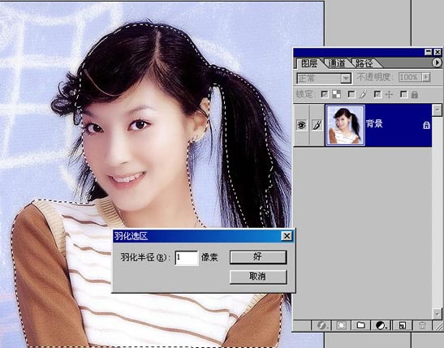
3、羽化值根据图形的大小和所选范围的大小而定，这里设为1

Slide 6
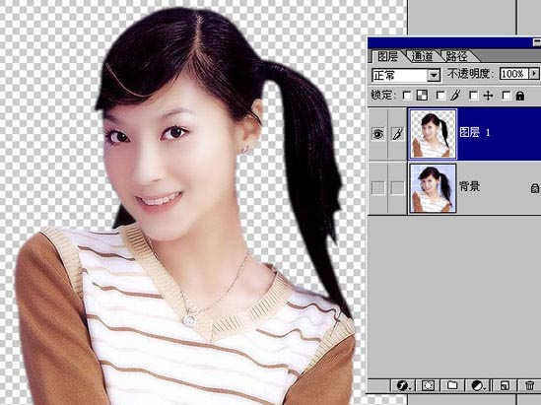
4、用CTRL+J键自动生成图层

Slide 7
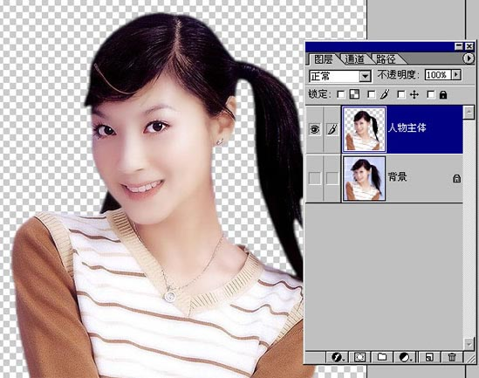
5、将图层1改为‘’人物主体‘’，目的是为了另个几种抠图备用，使大家一目了然

Slide 8
谢谢！

